Slide 1




SHRI GURU GOBIND SINGH JI GOVT. COLLEGE,
PAONTA SAHIB, SIRMOUR (H.P)

Slide 2
DR. KIRAN BALA SHARMA
(ASSTT. PROF. MUSIC INSTRUMENTAL) H.O.D.
MR. RAVINDER SHARMA
(ASSTT. PROF. MUSIC VOCAL)

Slide 3

BA 2ND YEAR
COURSE CODE MUSA203TH
Theory of Indian Music, Medieval Granthas & Contribution of Musicians & Musicologists.

Slide 4
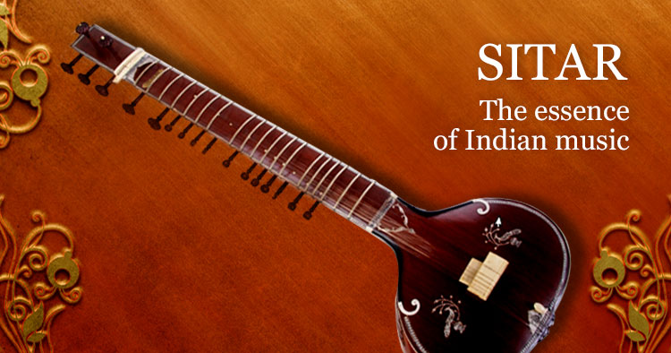
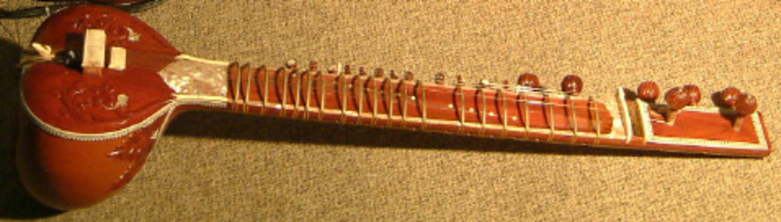
सितार

Slide 5
सितार वीणा और ईरानी तंबूरा (हिन्दू मुस्लिम शैली) का मिश्रण है। इसका आविष्कार अमीर खुसरो ने किया था। यह भारत के सबसे लोकप्रिय वाद्ययंत्रों में से एक है, जिसका प्रयोग शास्त्रीय संगीत से लेकर हर तरह के संगीत में किया जाता है। सितार पूर्ण भारतीय वाद्य है क्योंकि इसमें भारतीय वाद्योँ की तीनों विशेषताएं हैं। तंत्री या तारों के अलावा इसमें घुड़च, तरब के तार तथा सारिकाएँ होती हैं। कहा जाता है कि भारतीय तन्त्री वाद्यों का सर्वाधिक विकसित रूप है।
आधुनिक काल में सितार के तीन घराने अथवा शैलियाँ इस के वैविध्य को प्रकाशित करते रहे हैं। बाबा अलाउद्दीन खाँ द्वारा दी गयी तन्त्रकारी शैली जिसे पण्डित रविशंकर निखिल बैनर्जी ने अपनाया दरअसल सेनी घराने की शैली का परिष्कार थी। अपने बाबा द्वारा स्थापित इमदादखानी शैली को मधुरता और कर्णप्रियता से पुष्ट किया उस्ताद विलायत खाँ ने। पूर्ण रूप से तन्त्री वाद्यों हेतु ही वादन शैली मिश्रबानी का निर्माण डॉ लालमणि मिश्र ने किया तथा सैंकडों रागों में हजारों बन्दिशों का निर्माण किया। ऐसी ३०० बन्दिशों का संग्रह वर्ष २००७ में प्रकाशित हुआ है।
सितार से कुछ बड़ा वाद्य सुर-बहार आज भी प्रयोग में है किन्तु सितार से अधिक लोकप्रिय कोई भी वाद्य नहीं है। इसकी ध्वनि को अन्य स्वरूप के वाद्य में उतारने की कई कोशिशें की गई, किन्तु ढांचे में निहित तन्त्री खिंचाव एवं ध्वनि परिमार्जन के कारण ठीक वैसा ही माधुर्य प्राप्त नहीं किया जा सका। गिटार की वादन शैली से सितार समान स्वर उत्पन्न करने की सम्भावना रन्जन वीणा में कही जाती है किन्तु सितार जैसे प्रहार, अन्गुली से खींची मींड की व्यवस्था न हो पाने के कारण सितार जैसी ध्वनि नहीं उत्पन्न होती। मीराबाई कृष्ण भजन में सितार का प्रयोग करती थी।

Slide 6
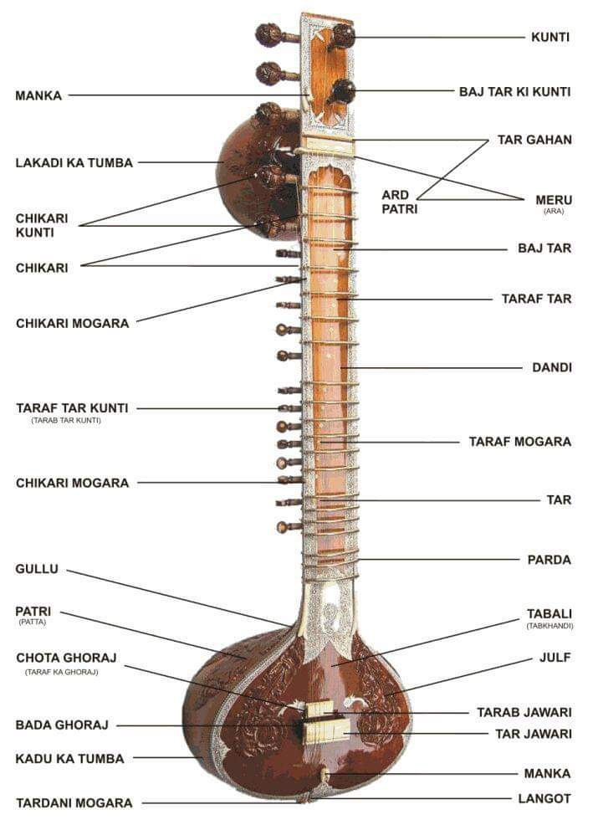
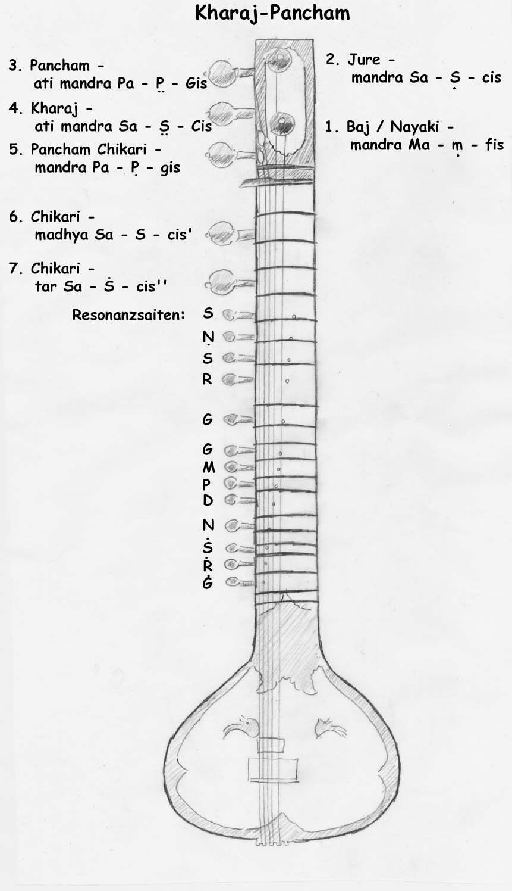

Slide 7
प्रमुख सितार वादक
पंडित रविशंकर
निखिल बनर्जी
विलायत खान
वन्दे हसन
शाहिद परवेज
उमाशंकर मिश्र
बुद्धादित्य मुखर्जी

Slide 8
THANK YOU

